Slide 1

ANALÍTICA DE SISTEMAS EMPRESARIALES
SESIÓN 04
OPERACIONES DE EXTRACCIÓN, TRANSFORMACIÓN Y CARGA (ETL) – PARTE 1
Escenario de operaciones ETL
Extracción de datos
Estandarización de datos
Transformación de datos
Carga de datos

Slide 2

INTRODUCCIÓN
DE LA SESIÓN

Slide 3

+ INTRODUCCIÓN
En esta sesión conocerás cómo es el escenario de una solución en la que se ejecutan operaciones ETL.
Conocerás sobre los problemas referidos a la calidad de los datos que pueden presentarse durante la extracción de datos.
Y por último aprenderás cómo se estandarizan e integran los datos mediante las transformaciones de datos, con la finalidad de garantizar su calidad.

Slide 4
ESCENARIO DE OPERACIONES ETL

Slide 5



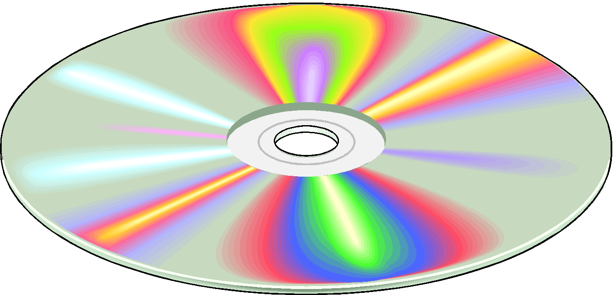


+ ESCENARIOS DE OPERACIONES ETL
SISTEMAS TRANSACCIONALES U OPERACIONALES
SISTEMAS DE ANÁLISIS DE DATOS
FUENTES DE DATOS
Staging area
DATA WAREHOUSE
HERRAMIENTAS DE EXPLOTACIÓN DE LA INFORMACIÓN
Data marts
Data operacional
Extracción,
Transformación
y Carga
Cubo OLAP
Reportes
Data de escritorio
Minería de datos
Data adquirida
DATA ORGANIZADA POR APLICACIONES
INTEGRACIÓN Y ESTANDARIZACIÓN
CREACIÓN, REFRESCO Y MANTENIMIENTO DEL DW
DATA ORGANIZADA POR TEMAS
USUARIO DEL NEGOCIO
Recupera y analiza la data almacenada en el DW

Slide 6
EXTRACCIÓN DE DATOS

Slide 7
+ EXTRACCIÓN DE DATOS
VALIDACIÓN PREVIA
El objetivo de la validación previa de los datos es garantizar que los datos a extraer desde el origen y que serán enviados al destino tengan la calidad deseada en cuanto a precisión, consistencia y confiabilidad evitando posibles problemas y errores que se pudieran producir durante las fases de transformación y carga.
Validar el esquema de los datos de origen garantiza que estos coincidan con el esquema del destino de los datos.
Validar el formato de los datos de origen permite estandarizarlos evitando problemas con los tipos de datos del destino.
Validar los valores de los datos de origen permite detectar y corregir valores atípicos, valores no disponibles, duplicados e incoherencias.
Validar la integridad de los datos de origen permite establecer la confiabilidad y precisión de los datos.

Slide 8
+ EXTRACCIÓN DE DATOS
MAPEO DE DATOS
Repositorio
de metadatos
Aplicación de
extracción de datos
Data
Warehouse
Data OLTP
Se verifica en las fuentes de datos, qué atributo o atributos se deben leer para poblar cada atributo del data warehouse.

Slide 9
+ EXTRACCIÓN DE DATOS
EL PROCESO DE REFRESCO
Carga Inicial
Tabla Tiempo
Tabla Cliente
Facts
Aplicación de extracción de datos
Data OLTP
Carga
Inicial
Tabla Producto
Tabla Tienda
Diario
Semanal
Mensual
Trimestral
Tabla de hechos (vacía)
¿Tiempo Real?
¿Horario?
Refresco Periódico
Tabla Tiempo
Facts
Tabla Cliente
Aplicación de extracción de datos
Data OLTP
Se busca optimizar el uso de recursos durante el proceso de carga del data warehouse.
Tabla Producto
Tabla Tienda
Carga
periódica

Slide 10
+ EXTRACCIÓN DE DATOS
EL PROBLEMA
Inconsistencia en el uso de estándares en los aplicativos propios del negocio.
Flags, códigos, números, fechas, tamaño de campos.
El estándar de los sistemas OLTP cambia con el tiempo, pero las bases de datos antiguas siguen sin alinearse a los nuevos estándares.
Distintas aplicaciones con distintos estándares.

Slide 11
ESTANDARIZACIÓN DE DATOS

Slide 12
+ ESTANDARIZACIÓN DE DATOS
INCONSISTENCIA EN LOS ESTÁNDARES
Valores flag
Valores de código
Valores desconocidos
*
X, x
1 |  | 0
Y, y |  | N, n
T, t |  | F, f
 |  | U
10
FIN
Fin
Finanzas
NULL
UN
?
Valores de fecha
Valores numéricos
MMDDYY
DDMMYY
YYMMDD
CCYYMMDD | Estándar ISO
 | Fecha desconocida
0 | Fecha desconocida
00 00 00 | Fecha desconocida
-8 | Signo negativo en posición fija
8- | Signo negativo en posición fija
(8) | Valor negativo entre paréntesis
800 | Separador decimal implícito
-8,00 | Separador decimal explícito
8E2 | Notación científica
Se utiliza distintas denominaciones y formatos para el mismo dato.

Slide 13

+ ESTANDARIZACIÓN DE DATOS
SEMÁNTICA (significado) DE LOS DATOS
Mi nombre es Tomy
Mi nombre es Brenda
Mi nombre es Tomás
Mi nombre es Brenda
Diferente nombre, mismo significado
Mismo nombre, diferente significado

Slide 14
TRANSFORMACIÓN DE DATOS

Slide 15
+ TRANSFORMACIÓN DE DATOS
LIMPIEZA
Consiste en eliminar datos no relevantes, corregir datos, resolver los casos de ausencia de datos, eliminar datos duplicados, resolver la contradicción en los datos.
le falta la tilde
 |  | Mexico
 |  | Argentina
 |  | Perú
 |  | Argentina
 |  | México
 |  | Peru
 |  | México
 |  | Argentina
 |  | Perú
 |  | Argentina
 |  | México
 |  | Perú
corrección de datos
tiene espacios al inicio y/o al final de la cadena
le falta la tilde

Slide 16
+ TRANSFORMACIÓN DE DATOS
FILTRADO
Obtención de un subconjunto de datos mediante la definición de un filtro que establece que datos deben pasar al subconjunto.
filtro: país = ‘Argentina’
 |  | Argentina
 |  | Argentina
 |  | México
 |  | Argentina
 |  | Perú
 |  | Argentina
 |  | México
 |  | Colombia
país

Slide 17
+ TRANSFORMACIÓN DE DATOS
DATOS DERIVADOS
Obtención de un nuevo dato a partir de datos existentes mediante la aplicación de una fórmula o algoritmo.
 |  | 26/11/2000
fórmula o algoritmo
 |  | 26/11/2000 |  | 23
fecha de nacimiento
edad
 | Matos | Arévalo | Rosa
fórmula
 | Matos Arévalo, Rosa
apelllido paterno
nombre
nombre completo
apelllido materno

Slide 18
+ TRANSFORMACIÓN DE DATOS
SEPARACIÓN DE DATOS – CAMPO DE TEXTO LIBRE
Se busca darle estructura a la data contenida en el campo de texto libre.
descripción del producto
TEXTO LIBRE
Pravacol 100 miligramos tableta
nombre del producto
dosificación
presentación
METADATA DESCUBIERTA
COLUMNAS EXTRAÍDAS
Pravacol | 100 miligramos | tableta

Slide 19
+ TRANSFORMACIÓN DE DATOS
SEPARACIÓN DE DATOS – DIVISIÓN DE COLUMNAS
CAMPO DE ENTRADA
CAMPOS DE SALIDA
XYZ
X | Y | Z
Campo de entrada dividido en varios campos de salida.
REGISTROS DE SALIDA
REGISTRO DE ENTRADA
Llave1 | X
Llave | x | Y | Z
Llave2 | Y
Llave3 | Z
Registro de entrada dividido en varios registros de salida.

Slide 20
+ TRANSFORMACIÓN DE DATOS
CONSOLIDACIÓN DE DATOS
Se utiliza agregación de datos para generar consolidados.
a
Facts
aplicación de extracción
de datos
b
c
 | a | b | c

Slide 21
+ TRANSFORMACIÓN DE DATOS
BÚSQUEDA
transformación
de datos
código de
producción
texto equivalente
códigos de
producción
texto
equivalente
tablas lookup (búsqueda)
Uso de terminología más cercana al lenguaje del negocio.

Slide 22
+ TRANSFORMACIÓN DE DATOS
LLAVES INTELIGENTES
Las llaves inteligentes no son fáciles de "descifrar" para el usuario de negocios.
columnas en el warehouse
llave OLTP = 43N0000202
43
N
00002
02
43 N 00002 02
territorio de ventas
canal de ventas
código de país
# secuencia
Llave con inteligencia embebida

Slide 23
+ TRANSFORMACIÓN DE DATOS
ASIGNACIÓN DE LLAVES
Registros de la dimensión
transformación
de llave
llave de producción
llave subrogada
llave de
produccion
llave
subrogada
Las llaves subrogadas son creadas antes de cargar los registros a la tabla de hechos y las dimensiones en el data warehouse.
tabla lookup
Llave subrogada: identificador único en una tabla, y que no tiene ningún significado para el negocio. Su objetivo es diferenciar a un registro de los otros.

Slide 24
CARGA DE DATOS

Slide 25
+ CARGA DE DATOS
La última fase del proceso ETL es la carga de los datos obtenidos en la fase de transformación en el data warehouse (o data mart).
La carga se puede ejecutar de dos maneras:
Inserción por lotes: los datos a cargar se van acumulando en un gran bloque de datos (lote). El lote de datos se inserta en una única operación. Tiene el inconveniente de que si por algún motivo el proceso de carga se interrumpe, se pierde la consistencia de los datos, por lo que puede ser necesario repetir el proceso de carga. En esta modalidad el tiempo de carga es menor a costa de la pérdida de consistencia ante una falla del sistema.
Carga incremental: el sistema acumula los datos según un criterio específico; por ejemplo, rango de fechas, cantidad de registros, ubicación geográfica, etc. Esta modalidad permite establecer el punto exacto hasta el que se ejecuta la carga. Por ejemplo, todos los registros de ventas del mes (del día 1 del mes hasta el último día del mes). Si se produjera una interrupción, solo tenemos que retomar la carga en el punto en el que ocurrió la interrupción, que es fácilmente identificable.

Slide 26

CONCLUSIONES MÁS REFERENCIAS

Slide 27

+ CONCLUSIONES
Los datos de una organización no siempre tienen la calidad requerida para realizar análisis de información, por lo que es necesario someterlos a un proceso de calidad de datos para estandarizarlos e integrarlos.
El objetivo de las operaciones ETL es garantizar la calidad de los datos en cuanto a precisión, consistencia y confiabilidad.
Durante el proceso de extracción de datos se debe identificar qué problemas presentan los datos, para luego aplicarles las operaciones de transformación que permiten que los datos sean utilizables para análisis de información.

Slide 28

BIBLIOGRAFÍA MÁS REFERENCIAS

Slide 29

+ BIBLIOGRAFÍA
Extracción, transformación y carga de datos (ETL). Recuperado de https://learn.microsoft.com/es-es/azure/architecture/data-guide/relational-data/etl. Fecha de consulta: 19 de abril del 2024
¿Qué son los procesos ETL? Recuperado de https://blog.powerdata.es/el-valor-de-la-gestion-de-datos/qu-son-los-procesos-etl. Fecha de consulta: 20 de abril del 2024
¿Qué es extracción, transformación y carga (ETL)? Recuperado de https://aws.amazon.com/es/what-is/etl/. Fecha de consulta: 20 de abril del 2024

